Slide 1

Université de Montpellier
Cours de comptabilité
07 mai 2021

Slide 2
Programme prévisionnel
Séance | Contenu des séances
1-2-3-4 | Concepts et principes de base de la comptabilité – Le PCG – Les différentes classes – LAB -
5-6 | La comptabilisation – Les documents comptables – Les normes internationales => après le bilan
7-8 | Le compte de résultat - Analyse
9-10 | Le bilan – Analyse
11-12 | La comptabilisation
13-14 | Les écritures – La TVA
15-16 | Dettes à LT et autres dettes - les capitaux propres – Les provisions - Les immobilisations – IFRS 16
17-18 | Les écritures d’inventaire
19-20 | Annexe - Révisions
21-22 | Devoir

Slide 3

Annexe + Révisions
Les états financiers
Les écritures

Slide 4
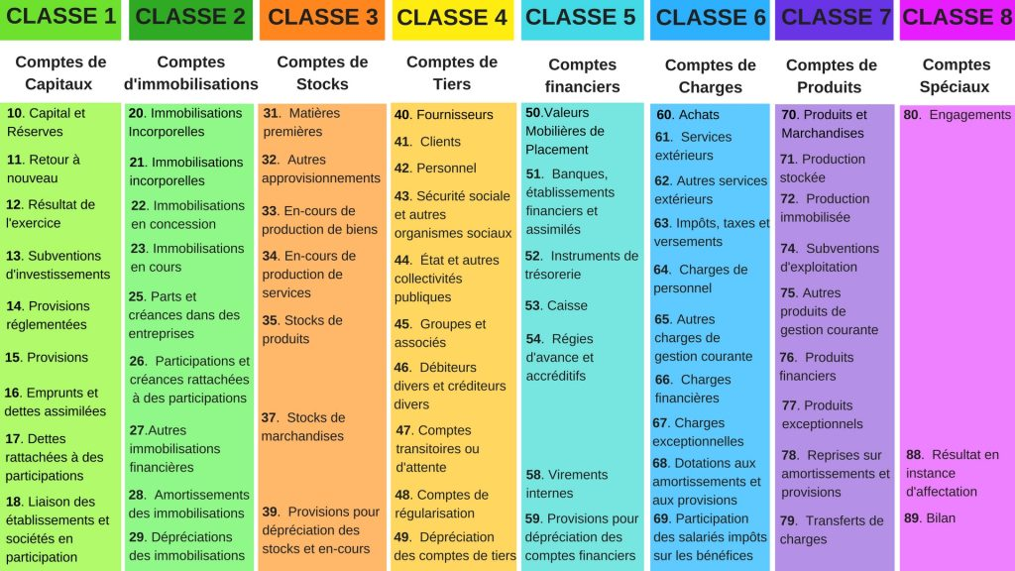
Notes:
Tout le monde répond
Aucun piège
2Attention stocké ou non stocké
Attention 2183/6063/ ou pourquoi pas 607

Slide 5
Les principes
RSI
PM
CH
P
NC
IBO
SE

Slide 6
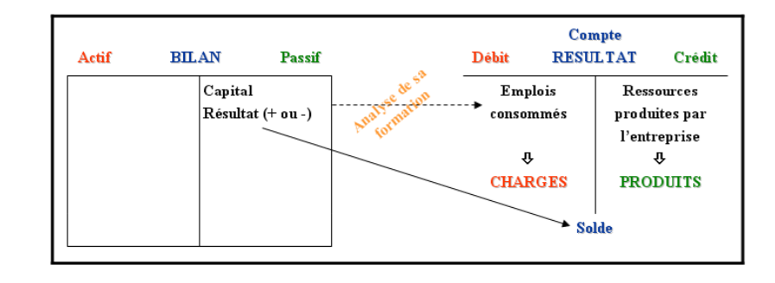
Notes:
Prêt garanti par l état PGE
Report d’échéances
Gestion des sinistres
Outils de travail a distance + mesures de sécurité

Slide 7
RAPPEL
La comptabilité = langage + système d’information
Elle sert à communiquer
Objectif : établir les états financiers (Bilan, Compte de résultat et Annexes) selon des règles reconnues par tous

Slide 8
L’annexe
Réel simplifié
Réel normal

Slide 9
L’annexe :
L’annexe comptable est un élément constitutif des états financiers d'une société.
=>Son objectif est d'apporter des informations et d’aider à la compréhension du compte de résultat et du bilan .
Les annexes contiennent des informations obligatoires dont le nombre varie selon la taille, la forme de l'entreprise et toutes les informations pertinentes afin de refléter l'image fidèle de l'entreprise.

Slide 10
Annexe => seuils
Le régime simplifié d'imposition s'applique de plein droit aux entreprises dont le CA HT annuel n'excède pas :
818 000 euros pour les ventes
247 000 euros pour les prestations de services

Slide 11
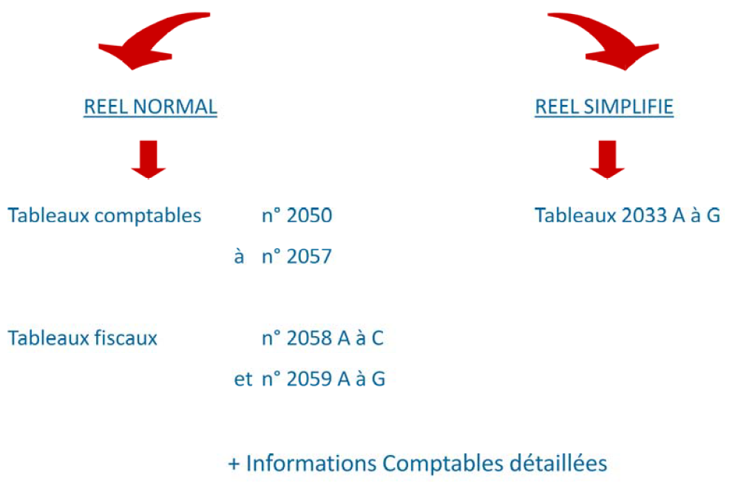
Annexe

Slide 12

Annexe => réel simplifié (RSI) = Abrégé

Slide 13

Annexe – Réel normal => Développé

Slide 14

Annexe – Réel normal => Développé

Slide 15

Annexe – Réel normal => Développé

Slide 16
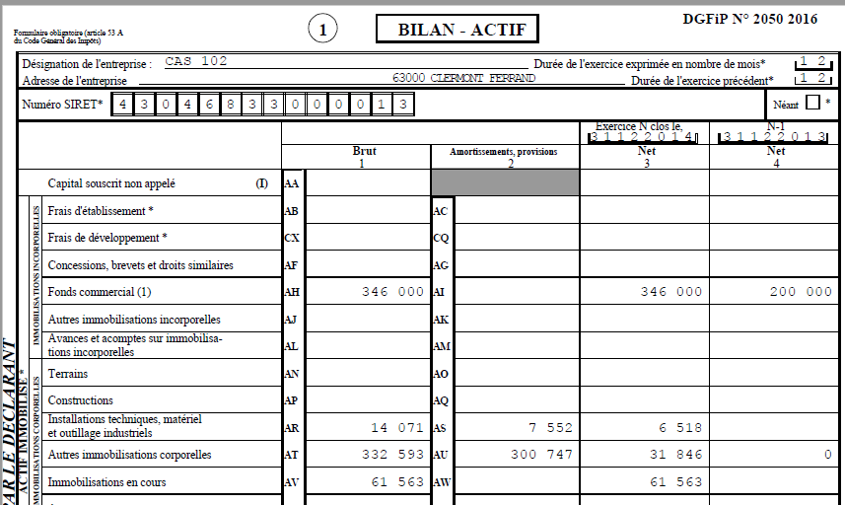
Annexe régime réel normal

Slide 17
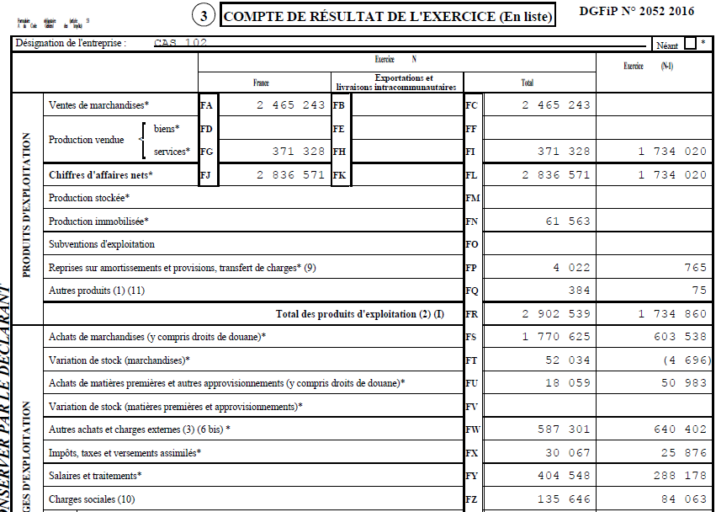

Slide 18
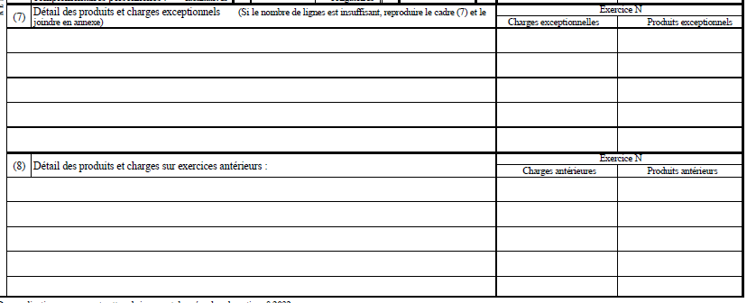
Renseignements complémentaires - CR

Slide 19
Amortissement
Le bilan nous informe que le volume immobilisations brutes augmentent entre N et N -1 passant de
850 000 € brut (valeur d’origine = Ppe cout historique) en N -1
à
1 050 000,00 (valeur d’origine) en N
Quelle est le montant des immobilisations acquises en N ?

Slide 20
Réponse
200 000,00 oui c’est possible mais pas certain
Si l’entreprise a vendu pour 800 000,00 €
et réinvesti pour 1 000 000,00 cela fonctionne aussi ! L’augmentation en valeur absolue est bien de 200 000,00 € mais le montant des immobilisations acquises est de 1 000 000,00 €
Comment avoir l’information ? => Annexes

Slide 21
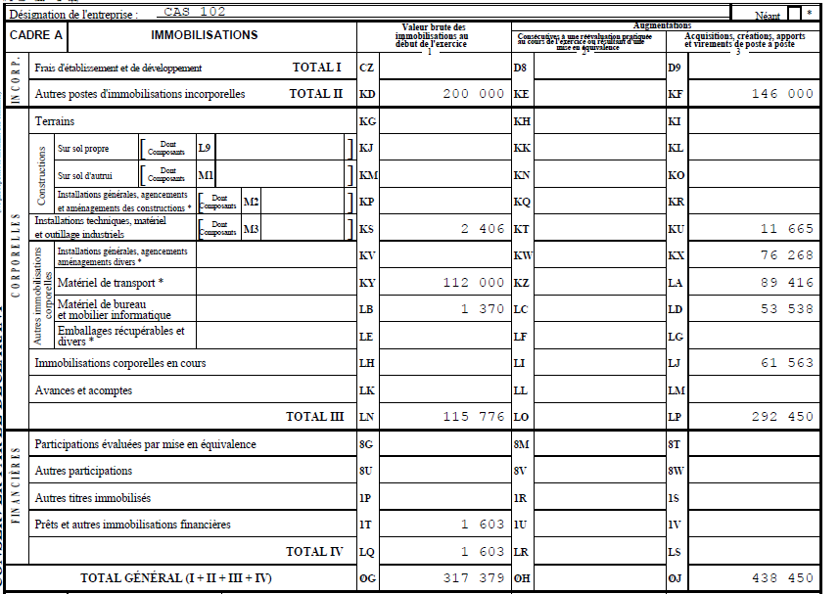
Amortissements
Augmentation

Slide 22
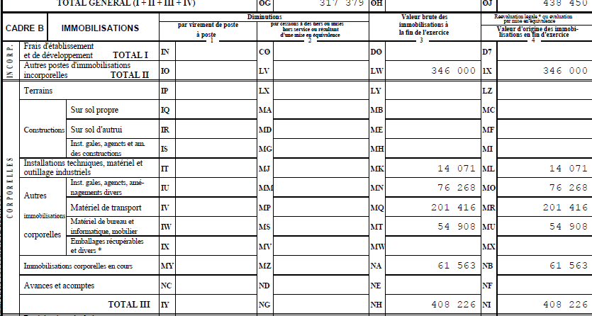
Diminution

Slide 23
Révision – Cas Révis
Les écritures

Slide 24
Cas Révis
Vous disposez des libellés suivants : date clôture au 31 décembre 2020
La société est OXAF, spécialisée dans la vente de produits agricoles. Opérations sur 2020
Vente d’une marchandise 500,00 € HT le 12 mai , achetée 280,00 € TTC le 8 avril
Facture honoraires d’avocat 390,00 € HT datée du 26 mai
Achèvement, le 15 juin, d’une construction estimée à 865 325,00 €. Le terrain ne nous appartient pas.
Achat d’une tondeuse 780,00 € TTC le 17 juillet au fournisseur MECA
Paiement de la facture par virement à MECA pour 780,00 € le 2 aout 2020

Slide 25
Vente d’une marchandise 500€ HT le 12 mai , achetée 280 € TTC le 8 avril
 |  | 12/05/2020
411 | Client |  |  | 600,00
707 | Ventes de marchandises à X |  |  |  | 500,00
44571 | Etat, T.V.A collectée |  |  |  | 100,00

Slide 26
Facture honoraires d’avocat 390 € HT datée du 26 mai
 |  | 26/05/2020
6226 | Honoraires |  |  | 390,00
445660 | Etat TVA déductible |  |  | 78,00
401 | Fournisseurs |  |  |  | 468,00

Slide 27
Achèvement, le 15 avril, d’une construction, faite par nos soins, estimée à 865 325,00 €. Le terrain ne nous appartient pas.
 |  | 15/06/2020
214 | Construction sur sol d’autrui |  |  | 865 325,00
721 | Production immobilisée |  |  |  | 865 325,00

Slide 28
Achat d’une tondeuse 780 € TTC le 17 juillet
 |  | 17/07/N
607 | Achat tondeuse |  |  | 650,00
445660 | Etat TVA déductible |  |  | 130,00
401 | Fournisseurs |  |  |  | 780,00

Slide 29
Paiement de la facture par virement à MECA pour 780,00 € le 2 aout 2020 => Flux économique
 |  | 02/08/2020
401 | Fournisseurs MECA |  |  | 780,00
512 | banque |  |  |  | 780,00

Slide 30
Cas Révis
Revenus des placements financiers 98 € perçu le 30 octobre
Frais de carte grise du pick up 650 € le 1 octobre
Intérêts courus sur emprunts bancaires 18 ,88 € le 31 décembre
Emprunt bancaire pour 48 000 € le 15 octobre

Slide 31
Revenus des placements financiers 98 € perçu le 30 octobre
 |  | 30/10/20
512 | Banque |  |  | 98,00
764 | Produit financiers |  |  |  | 98,00

Slide 32
Frais de carte grise du pick up 650 € le 1 octobre
 |  | 01/10/N
6354 | Impôts - Carte grise |  |  | 650,00
401/512 | Fournisseurs / Banque |  |  |  | 650,00

Slide 33
Emprunt bancaire souscrit pour 48 000 € le 15 septembre
 |  | 15/09/N
512 | Banque |  |  | 48 000,00
164 | Emprunts bancaires |  |  |  | 48 000,00

Slide 34
Intérêts courus sur emprunts bancaires 18,88 € le 31 décembre
 |  | 31/12/N
6611 | Charges d’intérêt |  |  | 18,88
1688 | Intérêts courus |  |  |  | 18,88

Slide 35
Ca révis
Paiement de l’acompte d‘impôt sur les sociétés le 15 décembre pour 14 653 €
Provisions pour litiges prud'homme de 38 000 € à comptabiliser le 31 décembre
Assurances 1 350 € payé au 31/12 mais concerne 2021 (100 %)
R.R.R à établir de 95 € HT le 31 décembre pour un client, Il sera fait physiquement en 2021 mais concerne 2020,
Achat d’un tracteur pour 98 000 € HT le 28 novembre

Slide 36
Paiement de l’acompte d‘impôt sur les sociétés le 15 décembre pour 14 653 €
 |  | 15/12/N
444 | Etat |  |  | 14 653,00
512 | Banque |  |  |  | 14 653,00

Slide 37
Provisions pour litiges prud'homme de 38 000 € à comptabiliser le 31 décembre
 |  | 31/12/2020
6815 | Dotations aux provisions d’exploitation |  |  | 38 000,00
1511 | Provision pour risque – prud’homme |  |  |  | 38 000,00

Slide 38
Assurances 1 350 € payé au 31/12 mais concerne 2021 (100 %)
 |  | 31/12/2020
486 | Charges constatées d’avance |  |  | 1 350,00
616 | Primes d’assurance |  |  |  | 1 350,00

Slide 39
R.R.R à établir de 95 € HT le 31 décembre pour un client, Il sera fait physiquement en 2021 mais concerne 2020,
 |  | 31/12/2020
709 | RRA |  |  | 95,00
44571 | Etat TVA collectée |  |  | 19,00
4198 | Clients |  |  |  | 104,00

Slide 40
Achat d’un tracteur pour 98 000 € HT le 28 novembre
 |  | 28/11/2020
607 | Achats de marchandises |  |  | 98 000,00
445660 | Etat TVA déductible sur achats |  |  | 19 600,00
401 | Fournisseurs |  |  |  | 117 600,00

Slide 41
Cas Révis
Achat d’un pick up simple cabine pour 40 000,00 € HT pour effectuer les livraisons. Achat le 1 octobre 2020
Vente d’un véhicule de toursime pour 8 490,00 € TTC.
La valeur nette comptable était de 8 250 € au 31/12/2019. La valeur d’origine est de 30 000 € TTC acquise le 1 mars 2017
Amortissement à comptabiliser en 2020 pour 625 €. Comptabiliser la cession. Déterminer la date de cession et la +/- value

Slide 42
Achat d’un pick up simple cabine pour 40 000,00 € HT pour effectuer les livraisons. Achat le 1 octobre 2020
 |  | 0/10/2020
2182 | Materiel de transport – pick up |  |  | 40 000,00
44562 | Etat tva sur immobilisations |  |  | 8 000,00
404 | Fournisseurs d’immobilisation |  |  |  | 48 000,00

Slide 43
Vente d’un véhicule de tourisme pour 8 490,00 € TTC en 2020.
La valeur nette comptable était de 8 250 € au 31/12/2019. La valeur d’origine est de 30 000 € TTC acquise le 1 mars 2017
Amortissement à comptabiliser en 2020 pour 625 €. Comptabiliser la cession. Déterminer la date de cession et la +/- value
V.O = 30 000 € depuis 1/03/2017 soir à fin 2019 => 10+12+12 => 34 mois
VNC = VO – Amort ou Amort => VO-VNC => 30 000,00 - 8 250,00 = 21 250,00 amorti pour 34 mois soit 625 / € par mois amortissement
Soit 625 * 12 = 7 500,00 € par an ce qui représente 30 000,00/ 7 500,00 € = 4 ans d’amortissement
Amortissement sur 2020 = 625,00 € soit 1 mois d’amortissement donc vente a eu lieu le 31 janvier 2020,
VNC a la date de cession = 8 250,00 – 625,00 = 7 625,00 €
Prix de vente = 8 490,00 € soit une plus value de 8 490,00 – 7 625,00 = 865,00 €

Slide 44
 |  | 31/01/2020
512/411 | Banque/Clients |  |  | 8 490,00
775 | Prix de cession des éléments d’Actif / PCEA |  |  |  | 8 490,00
 |  | 31//12/2020
6811 | Dotations aux amortissements |  |  | 625,00
28182 | Amortissement du matériel de transport |  |  |  | 625,00
 |  | 31/12/2020
675 | Valeur Comptable des éléments d’actifs cédés / VCEAC |  |  | 7 625,00
28182 | Amortissements du matériel de transport (c’est le cumul à la date de cession) |  |  | 22 375,00
2182 | Matériel de transport – véhicule société |  |  |  | 30 000,00
Calcul de la Plus Value : comptes 775 – 675 soit 8 490,00 – 7 625,00 = 865,00 €

Slide 45

Merci

